Slide 1

Mezinárodní marketingové kulturní a sociální prostředí
Cílem přednášky je seznámit se s klíčovými prvky, ovlivňujícími kulturní prostředí a vysvětlit
základní determinanty sociálního prostředí
.
Halina Starzyczná
Garant předmětu

Slide 2
Mezinárodní marketingové kulturní a sociální prostředí
Mezinárodní kulturní prostředí
Mezinárodní sociální prostředí
Obchodní jednání a jeho specifika
.
Struktura přednášky

Slide 3
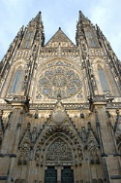
Pojem kultura
Poprvé v antickém Řecku: „agri cullture.“ (vzdělávání a obdělávání země).
Dle Světlíka pochází z německého „die Kultur“!
(výraz používaný od 18. stol. pro civilizaci).
V širším abstraktním pojetí: vše, co lidská společnost vytvořila během svého historického vývoje (hmotné i duchovní produkty).

Slide 4

Pojem kultura
Existuje řada definic kultury:
Kultura je souborem základních hodnot, postojů, přání a chování, které člen společnosti přejímá od rodiny a dalších důležitých institucí (Kotler).
Rysy:
vlivy kultury působí od narození
jedná se o vzorec chování získaný od předků
hodnoty, zvyky, vztah k náboženství, jídlu,
životní styl, role ženy ve společnosti apod.
Kulturní vzorec: zvyky, zákony a tabu
není vrozená, učíme se ji během života, je sdílená,
přechází z generace na
generaci.

Slide 5
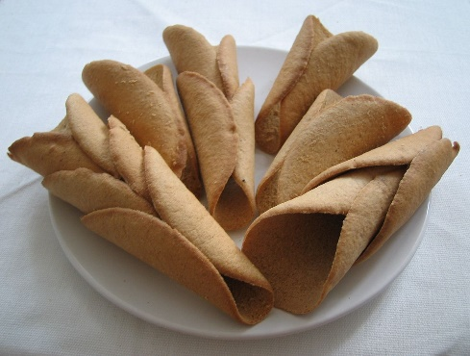
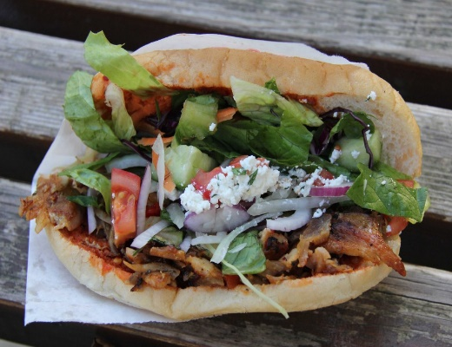
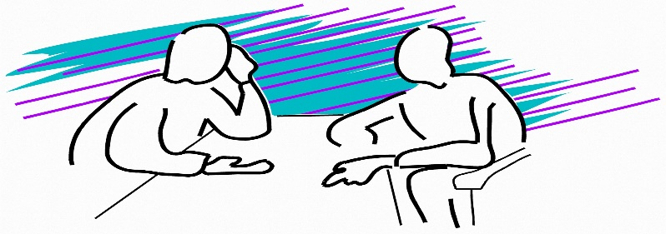

Kultura z marketingového hlediska
Dle Vysekalové et al:
- umělé životní prostředí vytvořené člověkem, skládající se z prvků:
● hmotné prvky – typické zboží, obaly, …
● nehmotné prvky – řeč těla, spotřební zvyky, hodnoty, jazyk, pověry, tabu, mýty, vzory, ideály, vnímání času, prostoru, umění, symboly apod.
Za inspirující pro potřeby marketingu lze považovat např. přístup Hofstedeho čtyř (později pěti) kulturních dimenzí (viz dále).

Slide 6
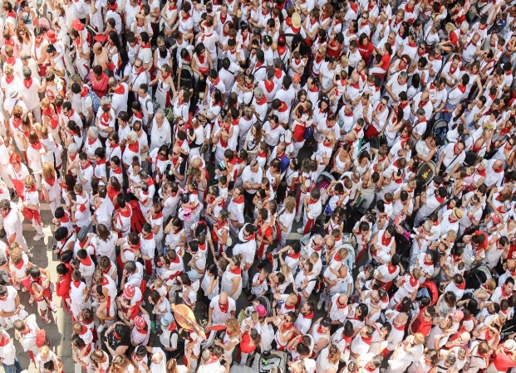
Kultura z marketingového hlediska
Národní kultura – ovlivněná národními rysy obyvatel, projevující se stejným spotřebním chováním, preferencemi i chováním při obchodním jednání, odlišná hierarchie hodnot a hodnotová orientace.
Individualita a modalita
Příslušníci určitého národa mají často společné některé vlastnosti (modalita osobnosti). Tyto vlastnosti jsou společné převážné většině jedinců dané kultury, protože tito lidé prošli stejným prostředím a mají shodné zkušenosti. Modální osobnost je typickým příslušníkem dané kultury. Hovoříme pak o typickém Švédovi, Japonci, Polákovi či Rusovi. Modalita nezahrnuje celou osobnost (individualitu), ale hodnotové aspekty kultury.
K posuzování vlastností typického příslušníka národa slouží např. sémantický diferenciál.

Slide 7
Sémantický diferenciál-Švéd (X), Latinoameričan (Y)
Adjektivum |  | spíše | ani ani |  | spíše |  |  | Antonymum
 | 1 | 2 | 3 |  | 4 |  | 5
Domýšlivý |  | X | Y |  |  |  |  | Skromný
Hádavý |  |  | Y |  | X |  |  | Snášenlivý
Rozumový |  | X |  |  | Y |  |  | Citový
Hlasitý | Y |  | X |  |  |  |  | Tichý
Pomalý |  |  | Y |  | X |  |  | Rychlý
Panovačný |  |  | X | Y |  |  |  | Pokorný
Šetrný |  | X |  |  | Y |  |  | Rozmařilý
Falešný |  |  |  |  | X | Y |  | Upřímný
Podezřívavý |  |  | X |  | Y |  |  | Důvěřivý
Odpovědný | X |  | Y |  |  |  |  | Neodpovědný
Stálý |  | X | Y |  |  |  |  | Nestálý

Slide 8
Kultura a subkultura
Subkultura:
Kultura zahrnuje menší skupiny – subkultury se stejnými životními zkušenostmi a hodnotovými systémy – multikulturní společnosti.
Subkultury zahrnují národnostní skupiny, náboženské a etnické skupiny a geografické regiony.
Multikulturní společnosti – USA, Rusko, Francie, Velká Británie, Německo …
Menší skupiny lidí, kteří mají stejné životní zkušenosti a hodnotové systémy. V Čechách to mohou být např. Chodové, na Moravě Slezané či Valaši… tradice, zvyky.

Slide 9
Kultura – kategorie kulturního prostředí
K lepšímu pochopení kulturního prostředí může přispět jeho rozložení na hlavní kategorie.
● jazyk
● náboženství
● vzdělávání
● estetika a umění
● architektura
● politika a ekonomika a právo
● hodnoty a způsob života.

Slide 10
Jazyk a komunikace:
Verbální komunikace, souhrn slov, úroveň
a způsob myšlení
Neverbální komunikace, řeč obličeje (mimika)
řeč rukou (gesta)
řeč doteků (haptika)
řeč pohybu (kinetika)
vzdálenost (proxemika)
použití intenzity hlasu …
Jakékoliv snahy o naprosté sjednocení světa v historii lidstva selhaly, a to i přesto jestliže probíhaly na lokální úrovni. Z tohoto důvodu, je zde stále velká fragmentace při používání jazyka (Stoklasa, Urbánek, 2014).
Jiný jazyk může znamenat i jinou mentalitu lidí, tradice a zvyky (např. Baskicko)

Slide 11
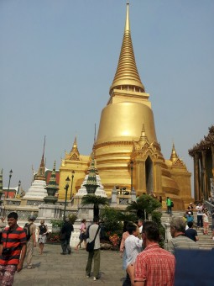
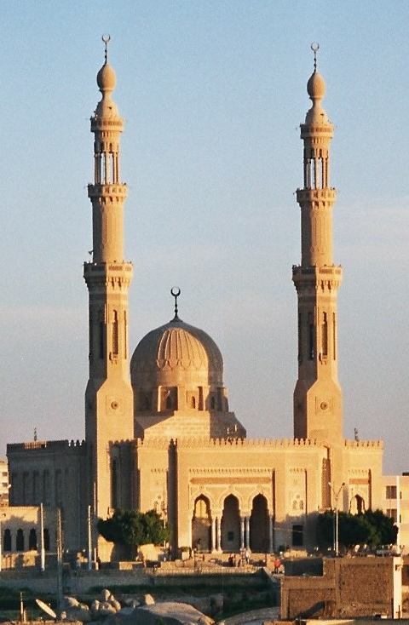
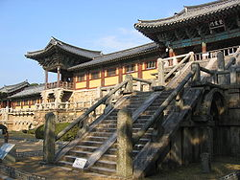
Náboženství
Determinuje lidské hodnoty, které předurčují životní styl a ovlivňují i spotřebu. Zařazujeme zde nejen náboženství jako taková, ale i pověry a tabu.
Křesťanství - podíl ve světě činí cca 34 %.
Islám - podíl ve světě činí cca 18,4%.
Hinduismus - podíl ve světě cca 13,8%,
Buddhismus - se svými 6,2% celé světové populace.

Slide 12
Náboženství v praxi
Náboženství ovlivňuje životní styl a spotřebu:
Zákazy některých výrobků (alkohol, vepřové maso, hovězí maso, kouření)
Skromnost (buddhismus v přímém rozporu s marketingem)
Svátky a jejich znalost
Volný den v týdnu (pátek, sobota nebo neděle)
Přísné respektování sociálních skupin, kast (buddhismus, hinduismus)
Odlišné postavení žen ve společnosti (islám, obchodní jednání, oslovení respondentů).
Praxe: Hinduismus a jemu podobné proudy hlásají úctu ke každému životu. Vegetariánství je považováno za životní styl. Mahátma Gándhí prohlašoval, že bezmasá potrava je součástí jeho filozofie nenásilí.
V posledních letech ale čím dál tím méně mladých lidí se s touto myšlenkou ztotožňuje. Mění se postoje. I když ve spotřebě masa dominují kuřata a jiné druhy masa, část Indů konzumuje i hovězí maso

Slide 13
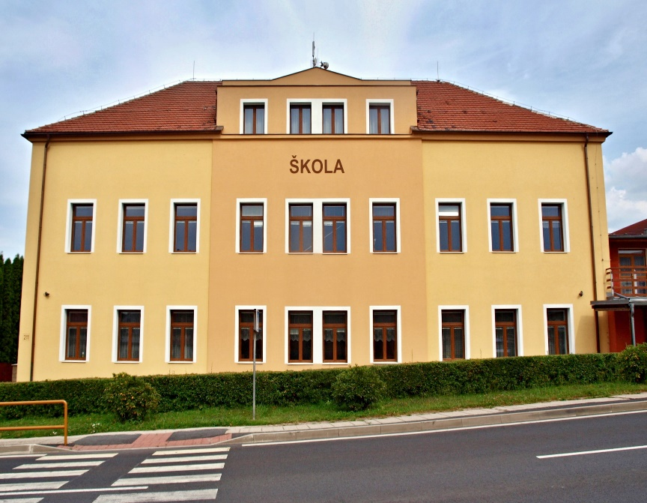
Vzdělání
Úroveň vzdělání dané kultury lze ohodnotit pomocí stupňů gramotnosti, studujících na středních nebo na vysokých školách.
- velké rozdíly, v některých zemích není uzákoněná školní docházka.
Různé stupně vzdělání korelují s různými aspekty spotřeby. Při zavádění nových produktů na trh, musí firma často nejprve naučit zákazníky, jak produkt používat, vysvětlit jaké jim z toho plynou výhody. Náročná je komunikace s negramotnými zákazníky.
Praxe: Vzdělávání muže být rozděleno na formální (škola, vzdělávání na pracovišti, různé kurzy) a neformální ("škola života"). Celosvětově se vzdělávací systémy značně liší, a to i v Evropské unii (navzdory snahám o sjednocení). Země dodržují své tradiční systémy, ať už jsou spíše akademické (Velká Británie, systém je zaměřen na kreativitu žáka, na jeho způsob pochopení teorie) nebo více odborně orientované (Německo, praktické zaměření, profesionálně orientováno).

Slide 14
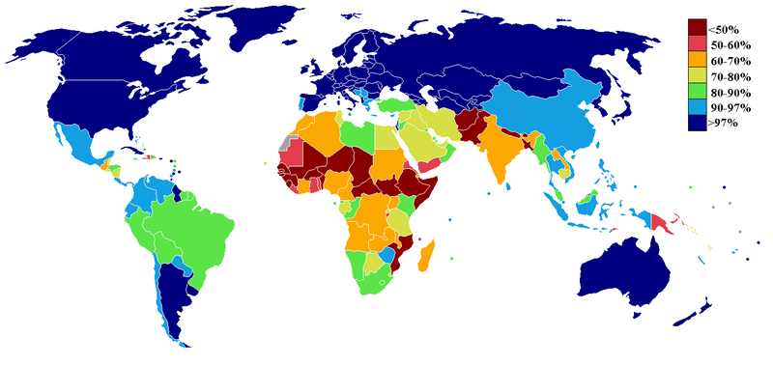
Gramotnost ve světě
http://www.statemaster.com/encyclopedia/Image:Literacy-rate-world.PNG

Slide 15
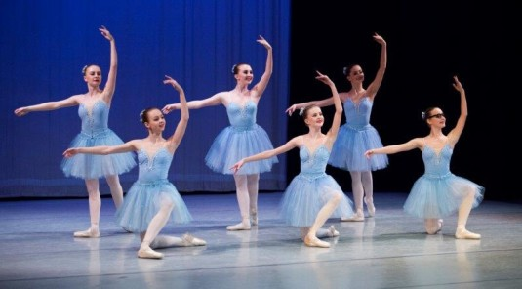
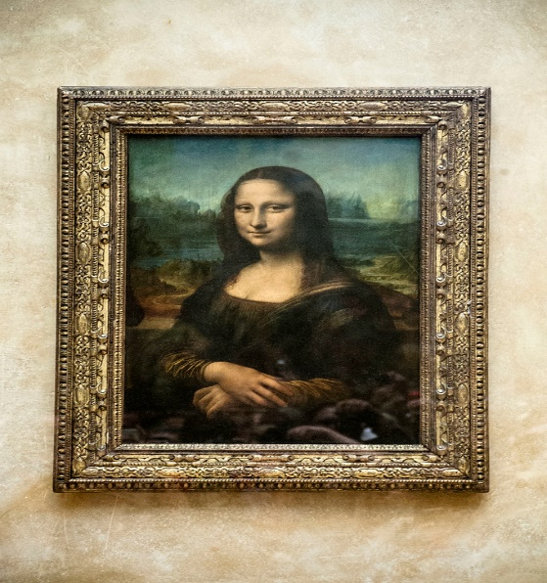
Estetika a umění
● vizuální umění, architekturu, hudbu, tanec a další.
● umění působí na styl a vkus lidí.
● má vliv na jejich názory i na to, co považují za krásné.
● pro podniky to může být východiskem pro řešení produktového designu, barev a tvaru obalu, reklamních nebo vizuálních koncepcí dárkových předmětů, stylu oblékání zaměstnanců, designu prodejen atd.

Slide 16

Politika, ekonomika a právo
Politický systém
● v jednotlivých zemích se liší, je ovlivňován třídním rozdělením společnosti, vztahem k bohatství, etnickými skupinami atd.- kultura politických jednání.
Ekonomický systém
● je ovlivňován makroekonomickým a mikroekonomickým prostředím, mikroekonomické prostředí se týká struktury firem, postavení zaměstnanců v nich, stylu řízení atd. – kulturní prostředí ve firmách.
● makroekonomické prostředí je spojené s vůli vzít na sebe rizika trhu, maskulinní hodnoty (liberalismus) nebo vzdálenost moci, touhu vyhnout se riziku (byrokracie), atd.
Právní systém:
● týká se i nadále některých překážek fungování společného trhu EU, mnohdy je založen na národních zvycích a tradicích, lidských hodnotách a historických zkušenostech.
● snaha o změnu (sjednocení) zákonů je vnímána jako snaha přeměnit národ.

Slide 17
Hodnoty, přesvědčení a způsob života
Způsob života je dán vztahem společnosti k hodnotám.
Ovlivňuje ho rodina, vzdělání, tradice, společenské skupiny a národní povědomí.
Faktory:
- čas, přesnost (dochvilnost, dodržení termínů)
- peníze (vztah k penězům)
- přístup k práci
- způsob užívání výrobků
- lpění na tradicích
- hierarchie hodnot (v chudších zemích nezdůrazňujeme své bohatství)
- hodnotová orientace (vliv náboženství).

Slide 18
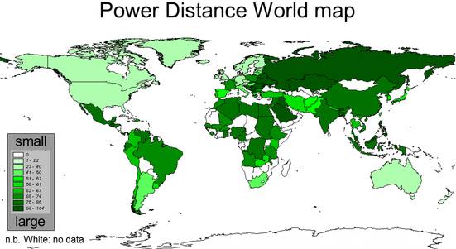
Hofstedeho kulturní dimenze
Jedná se o: vzdálenost moci, vyhýbání se nejistotě, individualismus, maskulinitu. Pátá dimenze, která se týká dlouhodobé orientace, byla formulována na podkladě čínského výzkumu hodnot.
Nabídka zboží
1.Vzdálenost moci – vztah k autoritě
Vysoká vzdálenost – nerovnost (Indie, Francie, Rumunsko, Rusko…)
Malá vzdálenost – rovnost (sev. evr. země, Kanada,USA, Austrálie…)

Slide 19
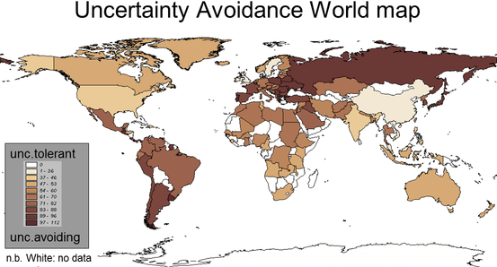
Hofstedeho kulturní dimenze
2. Vyhýbání se nejistotě –
Ochota riskovat- riziko je příležitost, nejistota součástí života (VB, USA, Švédsko, Čína Indie…)
Úzkost z nejistoty- stres, konzervativnost, více pravidel a kontrolních mechanismů (Řecko, Francie, Japonsko, Rusko…).
(unc. tolerant – tolerance rizika, unc. avoiding-vyhýbání se riziku)

Slide 20
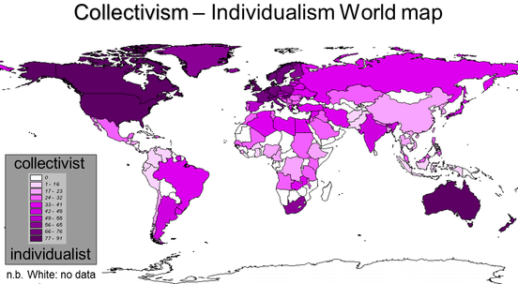
Hofstedeho kulturní dimenze
3.Individualismus a kolektivismus
Posuzuje se nezávislost či vliv skupiny (např. rodina).
Individualistické kultury- velká odpovědnost za své chování (USA, Kanada, Austrálie, Velká Británie, Nizozemí, Itálie, Dánsko a Švédsko…).
Kolektivistická kultura - zájem skupiny má přednost před individuálními zájmy, členové rostou ve skupinách a stávají se součástí nových skupin po celou dobu svého života, poměrně silný pocit sounáležitosti (asijské země, některé země Latinské Ameriky …).

Slide 21
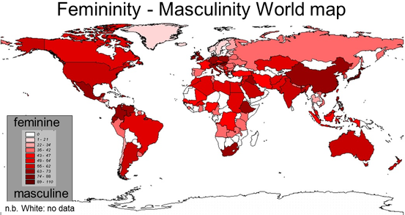
Hofstedeho kulturní dimenze
4. Maskulinita x feminita –
Muži a ženy mají své určité tradiční role v různých zemích.
Maskulinní kultury - výkon, síla, úspěch a hrdinství, tyto kultury jsou materialistické, firmy jsou více konkurenceschopné (Čína, Polsko, Německo, Švýcarsko …).
Femininní kultury - mezilidské vztahy, starost o druhé, stejná výchova dětí, management spíše intuitivní, konsensus v řešení problémů (severské země).

Slide 22
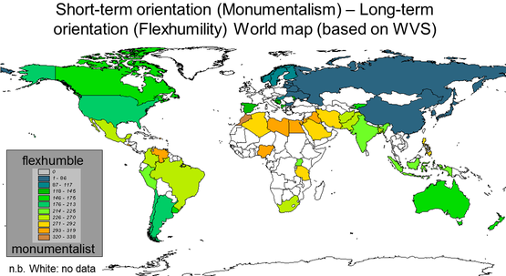
Hofstedeho kulturní dimenze
4. Dlouhodobá orientace –
Dlouhodobá orientace -
Země dělají věci, které mají efekt až po určité době (CRM, dlouhodobá udržitelnost), preference vlastností, jako je vytrvalost, houževnatost a spořivost. Toto chování je typické pro asijské země.
Krátkodobá orientace
Hlavní důraz kladen na "teď, často je charakteristická nehospodárnost a zadluženost.

Slide 23
Mezinárodní sociální prostředí
Sociální prostředí úzce souvisí s prostředím ekonomickým a kulturním.
Základem je sociální stratifikace společnosti - relativně trvalé rozdělení společnosti dle jejich životní úrovně (stejné zájmy a hodnoty).

Slide 24
Moderní industriální společnost – příklad
Vyšší třída | Střední třída | Nižší třída
Horní vrstva - představitelé státní moci a velkého byznysu | Horní vrstva - malí podnikatelé a manažeři, svobodná povolání | Horní vrstva- středně kvalifikovaní dělníci a menší farmáři
Spodní vrstva - odborníci, vědci, inženýři, střední podnikatelé, obchodníci | Spodní vrstva - úředníci, větší farmáři, vysoce kvalifikovaní dělníci | Spodní vrstva- nekvalifikovaní dělníci, zemědělští dělníci a nezaměstnaní

Slide 25

Nejdůležitější sociální skupiny
Primární skupiny:
Referenční skupiny: (tváří v tvář)
Rodina: velikost, role členů, zaměstnanost žen, rozhodování o nákupech, efekt pro celou rodinu nebo jednotlivce, životní cyklus rodiny (hledisko marketingu)
Přátelé, sousedé a spolupracovníci
Počet členů v rodině - ve Střední Evropě to je 2,7 členů a například v Turecku 5,0, v řadě asijských a afrických zemí zahrnuje rodina i prarodiče a další příbuzné, někdy celý kmen.
Marketing by se měl zabývat i tzv. životním cyklem rodiny. Každá rodina prochází různými etapami vývoje. Mění se věk a počet dětí. Rodiče stárnou. Dětí odcházejí. Ekonomická aktivita členů rodiny se mění - odlišné spotřební zvyky.

Slide 26
Nejdůležitější sociální skupiny
Další referenční skupiny - přímý nebo nepřímý vliv na postoje a chování člověka, tedy i na spotřební chování .
● v primárních skupinách se stýkají členové nepřetržitě, v sekundárních (náboženských, profesionálních …) jsou vztahy formálnější.
● na lidi působí i skupiny, do nichž nepatří. Jedná se např. o aspirační skupiny a disociační, v různých zemích budou tyto skupiny fungovat odlišným způsobem.
● v marketingu je důležité pochopit, jaký vliv zmiňované skupiny mají - při tvorbě nabídky a marketingové komunikaci- je velmi žádoucí proniknout k názorovým vůdcům, kteří mají sílu ovlivňovat spotřební chování.

Slide 27
Sociální stratifikace v praxi
Vyspělé země
Vyspělé země: jen málo lidí v nejvyšší a nejnižší třídě, většina uprostřed.
Méně rozvinuté země: (Latinská Amerika, Afrika) pyramidová struktura.
Příslušnost k určité společenské třídě určuje nákupní chování jednotlivců.
Méně rozvinuté

Slide 28
Sociální stratifikace v praxi
Horní třídy ve vyspělých zemích jsou si podobné s horními třídami v méně rozvinutých‚ posílení globálních luxusních značek.
Nižší třídy jsou více spojeny s kulturou, méně se to však projevuje u mladých lidí.

Slide 29


Sociální prostředí - vztahy
Vztah muž - žena
ve vyspělých zemích povýšení v zaměstnání se dočká spíše muž, je často i lépe hodnocen.
postoj k tzv. sexuálnímu harašení, tak jak je vnímán v USA.
Vztah mládí - stáří
prestiž, pořadí a důležitost sociální role je připisována starším nebo mladším.
Výkon – status
odměny a prestiž založeny na výkonu jedince nebo statusu spojeném s rodinou, pozicí nebo se společenskou vrstvou. Orientace na status je typická pro většinu arabských zemí.

Slide 30
Obchodní jednání – obecný přístup
● První etapa – nabídka – otevření jednání
Na obou zúčastněných stranách je, aby vyhodnotily své potřeby a cíle a rozhodly se, zda je nabídka zaujala, či nikoli. Strany se scházejí a probírají podmínky nabídky. Důležitou roli sehrává i celková atmosféra setkání.
● Druhá etapa – neformální setkání
V mnohých částech světa (Asie, Latinská Amerika) je to důležité a často rozhoduje o úspěchu nebo neúspěchu obchodu (vzájemné sympatie, či antipatie mohou převážit nad racionální složkou rozhodování).
● Třetí etapa - tvorba a představení formální strategie obchodního jednání
Strategie vychází ze znalostí o obchodním partnerovi a jeho podniku – znalost pozice, funkce a kompetence obchodního partnera na trhu, jeho finanční situace, cíle a rozvojové plány do budoucna. Znalost hlavních zákazníků a dodavatelů (potřebné reference), analýza všech prvků kulturního a sociálního prostředí.
● Čtvrtá etapa představuje vlastní obchodní jednání - jež je ovlivněno kulturním pozadím a tradicemi převládajícími v dané zemi (argumentace, přesvědčování).
● Pátá etapa se týká uzavírání obchodního jednání - rekapitulace.
Formální strategie
Jednání

Slide 31
Obchodní jednání – obecný přístup
Zásady:
Buďte připraveni – zjistěte co nejvíc informací o partnerovi.
Připravte závazné prohlášení a pravidla – protistrana pochopí svůj vyjednávací prostor.
Přinuťte partnera k ústupkům svým vysokým požadavkem na počátku jednání.
Využívejte soutěže. Upozorněte partnera, že by mohl prohrát s někým, koho Vy máte v záloze.
Vytvořte si prostor k dohodě. Nárokujte víc než chcete, ustupujte méně.

Slide 32
Specifické znaky obchodního jednání
Týmová podpora – specialisté a odborníci…
Tradice a zvyky – jejich neznalost může vést k chybným závěrům
Jazykové vybavení – dle země, použití tlumočníků – získání času
Stanovení hranic zmocnění - kompetence jednajících
Trpělivost - netrpělivost může jednání prodloužit
Etika jednání – korupce, daňové úniky, úplatky – nepřípustné, někde běžná podnikatelská praxe
Mlčení – verbální i neverbální komunikace
Vytrvalost – naléhání může být hodnoceno jako hrubost- šance na dlouhodobý vztah
Ústupky – spíše se vyhýbáme
Význam dohod - někde ústní dohoda má stejnou váhu jako písemná.

Slide 33
Obchodní jednání – příklady odlišností z praxe
Přípravná fáze na obchodní jednání
(pečlivá: Japonci, Švédové, Rusové…příležitostná:
Latinoameričané, Arabové…)
Jednotlivec či skupina
Individuální jednání: Američané, záp. Evropa
Týmová práce: Rusové, Číňané, Japonci
Neformální setkání na úvod
Ano: Arabové, Latinoameričané, Jihoevropané
Spíše ne: Američané, Němci, Švédové

Slide 34
Příklady z praxe - Brazílie
Obchodní zvyklosti:
Oficiální jazyk portugalština, drobné chyby tolerovány, raději tlumočník.
Důraz na přípravu jednání, kromě verbální komunikace podpůrná dokumentace v P (A).
Dodržení času schůzky (tolerance 10 - 15 min.).
Oblečení: oblek, košile (decentní barvy).
Oslovování partnera jménem, případně funkcí, výměna vizitek (dvojjazyčných).

Slide 35
Příklady z praxe – Brazílie
Samotné jednání:
Uvolněné jednání, pomalejší, nutná trpělivost..
Nepružnost, protahování, důraz na poznání partnera.
Kontrakt musí být podrobně písemně formulován, důraz na prodejní servis.
Společenský oběd či večeře, případně pozvání do rodiny (dárky).
Všude přítomná korupce.
Marketingový mix přizpůsobit spotřebitelům, odlišné, regiony a cílové trhy, sociální stratifikace značná, pozice konkurence atd.

Slide 36
Dobrovolný úkol č. 2
Dobrovolný úkol č. 2:
Vyberte si jakoukoliv zemi na světě a zpracujte specifika obchodního jednání s ní.
Termín odevzdání do 18.3.2022 do IS (odevzdávárna)
Název souboru: přijmení_DÚ č. 2.
Halina Starzyczná

Slide 37
Shrnutí přednášky
Pojem kultura, subkultura, národní kultura, sémantický diferenciál
Kultura z marketingového hlediska
Kategorie kulturního prostředí: jazyk, náboženství, vzdělávání, estetika a umění, hodnoty a přesvědčení, životní způsob
Hofstedeho dimenze
Sociální stratifikace, sociální skupiny
Vztah muž-žena, mládí-stáří, výkon-status
Obchodní jednání, postup, pravidla, specifické znaky a odlišnosti.
Spotřební modely - k zopakování

